Slide 1
構造を確認しましょう。

Slide 2
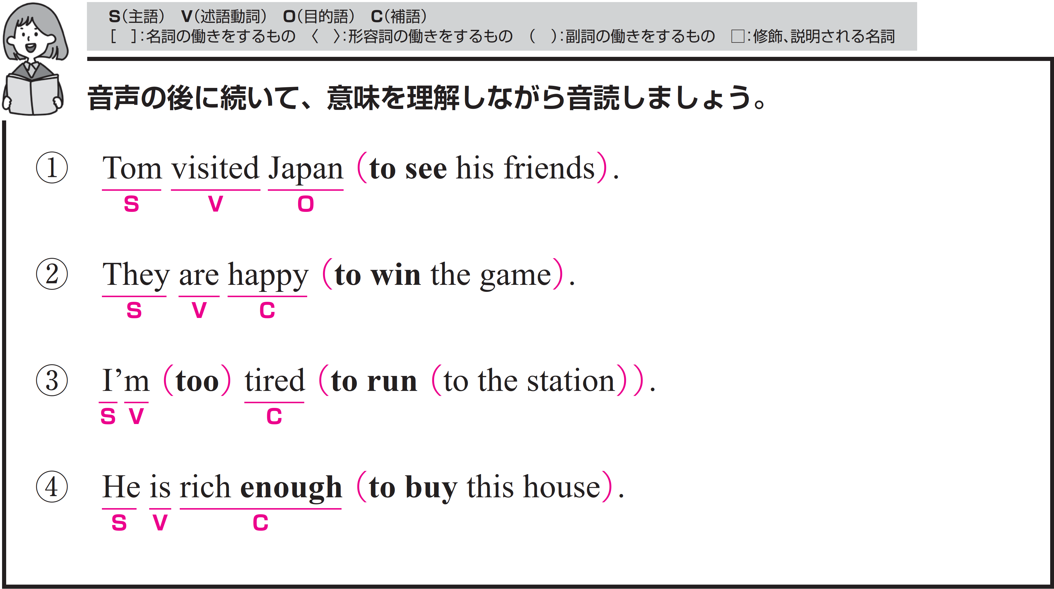
トムは友達に会うために日本を訪れました。
〇 Tom がS（主語）、visited がV（動詞）、
Japan が O（目的語）です。
〇 to see his friends は「彼の友達に会うために」という意味で、
副詞のはたらきです。
動詞 visited の目的を説明しています。

Slide 3
Target Sentence
FLASH
CARD
PRACTICE！

Slide 4

トムは 訪れました 日本を /
会うために 友達に /
Tom visited Japan /
to see his friends. /

Slide 5
Tom [v------] Japan /
[t-] [s--] his friends. /

Slide 6
トムは 訪れました 日本を /
会うために 友達に /

Slide 7
彼は 訪れました アメリカを /
撮るために たくさんの写真を /
He visited America /
to take a lot of pictures. /

Slide 8
He [v------] America /
[t-] [t---] a [l--] [o-] pictures. /

Slide 9
彼は 訪れました アメリカを /
撮るために たくさんの写真を /

Slide 10
私たちは 行きました /
その店に / 買うために 野菜を /
We went / to the store /
to buy vegetables. /

Slide 11
We [w---] / [t-] the store /
[t-] [b--] vegetables. /

Slide 12
私たちは 行きました /
その店に / 買うために 野菜を /

Slide 13
彼らは試合に勝って喜んでいます。
〇 They がS（主語）、are がV（動詞）、
happy が C（補語）です。
〇 to win the game は「試合に勝って」という意味で、
副詞のはたらきです。
形容詞 happy の感情の理由を説明しています。

Slide 14
Target Sentence
FLASH
CARD
PRACTICE！

Slide 15
彼らは 喜んでいます /
勝って 試合に /
They are happy /
to win the game. /

Slide 16
They [a--] happy /
[t-] [w--] the game. /

Slide 17
彼らは 喜んでいます /
勝って 試合に /

Slide 18
彼女は 喜んでいます /
聞いて その知らせを /
She is happy /
to hear the news. /

Slide 19
She [i-] [h----] /
[t-] [h---] the news. /

Slide 20
彼女は 喜んでいます /
聞いて その知らせを /

Slide 21
メアリーは 悲しみました /
聞いて その知らせを /
Mary was sad /
to hear the news. /

Slide 22
Mary [w--] [s--] /
[t-] [h---] the news. /

Slide 23
メアリーは 悲しみました /
聞いて その知らせを /

Slide 24
私はあまりにも疲れていて、駅まで走ることができません。
〇 I がS（主語）、am がV（動詞）、
tired が C（補語）です。
○ too は副詞です。「あまりにも～すぎる」という意味で、
形容詞 tired を修飾しています。
〇 to run to the station は「駅へ走る」という意味で、
副詞のはたらきです。
形容詞 tired を修飾し、「走るには疲れすぎている」、
「疲れすぎていて走れない」という意味です。
〇 to the station は修飾語で副詞のはたらきです。
動詞 run の場所を説明しています。

Slide 25
Target Sentence
FLASH
CARD
PRACTICE！

Slide 26
私は あまりにも
疲れています / 走ることができないくらい / 駅まで /
I’m too tired /
to run / to the station. /

Slide 27
[I--] [t--] tired /
[t-] [r--] / to the station. /

Slide 28
私は あまりにも
疲れています / 走ることができないくらい / 駅まで /

Slide 29
私は あまりにも
疲れています / することが
できないくらい 宿題を /
I’m too tired /
to do my homework. /

Slide 30
[I--] [t--] [t----] /
[t-] [d-] my homework. /

Slide 31
私は あまりにも
疲れています / することが
できないくらい 宿題を /

Slide 32
私は あまりにも
眠かったです / することが
できないくらい 宿題を /
I was too sleepy /
to do my homework. /

Slide 33
I [w--] [t--] [s-----] /
[t-] [d-] [m-] homework. /

Slide 34
私は あまりにも
眠かったです / することが
できないくらい 宿題を /

Slide 35
彼はこの家を買うことができるほどお金持ちです。
〇 He がS（主語）、is がV（動詞）、
rich enough が C（補語）です。
〇 to buy this house は「この家を買うのに」という意味で、
副詞のはたらきです。
rich enough を修飾しています。

Slide 36
Target Sentence
FLASH
CARD
PRACTICE！

Slide 37
彼は 十分にお金持ち です /
買うことができるほど
この家を /
He is rich enough /
to buy this house. /

Slide 38
He [i-] rich [e-----] /
[t-] [b--] this house. /

Slide 39
彼は 十分にお金持ち です /
買うことができるほど
この家を /

Slide 40
ジムは 十分にお金持ち
でした / 買うことが
できるほど この家を /
Jim was rich enough /
to buy this house. /

Slide 41
Jim [w--] [r---] [e-----] /
[t-] [b--] this house. /

Slide 42
ジムは 十分にお金持ち
でした / 買うことが
できるほど この家を /

Slide 43
彼女は 十分に親切 でした /
助けることができるほど 私を /
She was kind enough /
to help me. /

Slide 44
She [w--] [k---] [e-----] /
[t-] [h---] me. /

Slide 45
彼女は 十分に親切 でした /
助けることができるほど 私を /

